Slide 1
Sınıflandırma algoritmaları KARAR AĞAÇLARI
Recep aksu Ömer can

Slide 2
Karar ağaçları nedir ?
Karar ağaçları(Decision trees ) sınıflandırma problemlerinde en çok kullanılan algoritmalardan bir tanesidir ; çok sayıda veri içeren bir veritabanını, bazı teknikler kullanılarak alt bölümlere ayırmak için geliştirilmiş bir algoritmadır. Diğer sınıflandırma algoritmalarına göre yapılandırılması ve sınıflaması çok kolaydır.

Slide 3
Karar ağaçları , sınıflandırıcının sahip olduğu bilgi kümesini daha anlaşılır biçimde gösteren, sınıf seçenekleri ile olasılıklara bağlı durumları belirli bir düzen içerisinde sıralayarak ağaç şeklinde gösteren bir algoritmadır. Kategorik ve numerik veriler üzerinde çalıştırılabilir.
Temel fikir, giriş verisinin bir kümeleme algoritması yardımıyla tekrar tekrar gruplara bölünmesine dayanır. Grubun tüm elemanları aynı sınıf etiketine sahip olana kadar kümeleme işlemi derinlemesine devam eder.

Slide 4
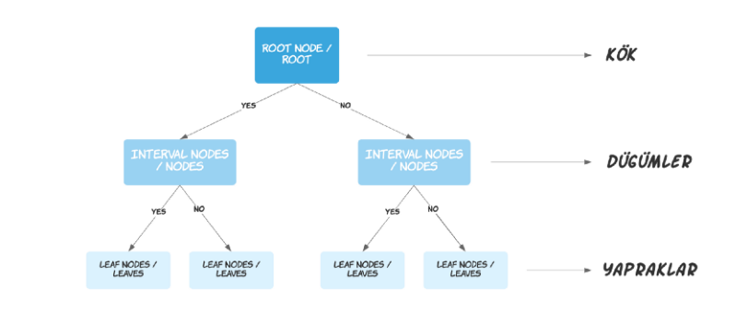
Karar ağacı yapısını tanıyalım

Slide 5
Karar ağaçlarının ilk hücrelerine kök (root veya root node) denir. Her bir gözlem kökteki koşula göre “Evet” veya “Hayır” olarak sınıflandırılır.
Kök hücrelerinin altında düğümler (interval nodes veya nodes) bulunur. Her bir gözlem düğümler yardımıyla sınıflandırılır. Düğüm sayısı arttıkça modelin karmaşıklığı da artar.
Karar ağacının en altında yapraklar (leaf nodes veya leaves) bulunur. Yapraklar, bize sonucu verir.

Slide 6
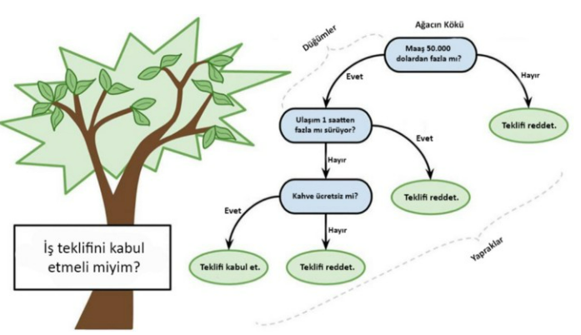

Slide 7
PEKİ YA KÖK HÜCREYİ NASIL SEÇİYORUZ ??
Seçeceğimiz kökün veri setimizi olabildiğince çok açıklamasını isteriz. Örneğin diğer slayttaki örnek karar ağacına bakarsak, bu kişi için iş teklifinde en önemli etken maaşmış.
Köke tabi ki biz karar vermiyoruz. Buna karar vermek için çeşitli değerler var. Bunlardan bazıları:

Slide 8
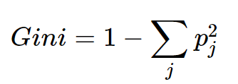
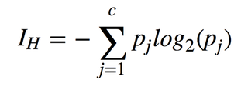
Gini: Alt kümenin saflık değeri
Pj, j sınıfının gerçekleşme olasılığıdır. Her sınıf için hesaplanır ve çıkan sonuçların karelerinin toplamı birden çıkartılır. Gini değeri 0 ile 1 arasında bir sonuç alır ve sonuç 0’a ne kadar yakınsa o kadar iyi ayrım yapmış olur.
ENTROPİ
Temel fikir, bir gruplamanın bozukluğunu hedef değişkene göre ölçmektir ama bunu log2 tabanında yapar.

Slide 9
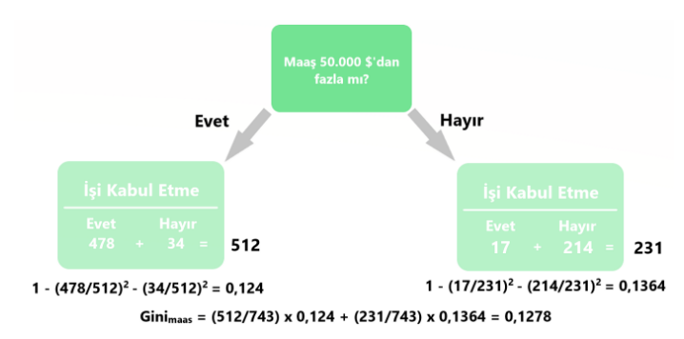
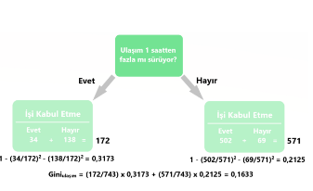
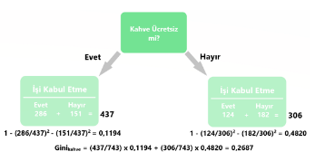
GİNİ HESAPLAMA ÖRNEK

Slide 10
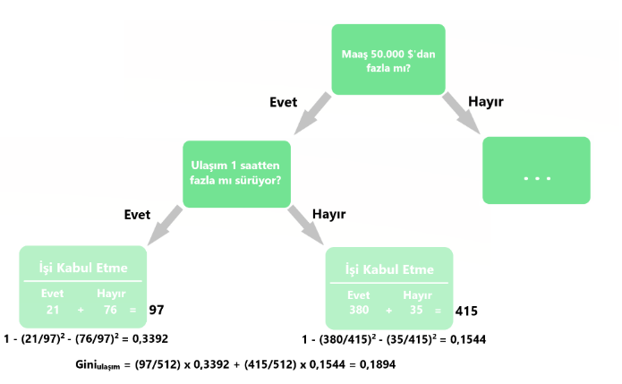

Slide 11
EN ÇOK KULLANILAN KARAR AĞACI ALGORİTMALARI
ID3
C4.5
C5.0
CHAID
CART

Slide 12
İd3 ALGORİTMASI :
ID3, makine öğrenmesi alanında çalışmaya yeni başlayan kişilerin rahatlıkla kavrayabilecekleri ve karar ağaçlarının temel çalışma şeklini öğrenebilecekleri ideal algoritmalardan biridir.
ID3 algoritması, entropi’den faydalanarak sınıflandırma problemlerinin çözülmesine imkan tanır.
J. Ross Quinlan tarafından 1986 yılında ID3 adlı bir karar ağacı algoritması geliştirilmiştir. Bu algoritma sadece ayrık yerlerde üzerinde çalışabilmektedir. ID3, sayısal öznitelikler veya eksik durumlarda işlem yapmamakta ayrıca bir budama işlemi uygulamamaktadır. Temel olarak algoritma kategorik nitelikleri sınıflandırmaktadır.

Slide 13
CHAİD ALGORİTMASI :
Sınıflandırma ve regresyon amacı taşıyan ve istatistik tabanlı olan CHAID algoritması G. V. Kass tarafından 1980’de geliştirilmiştir. CHAID ile oluşturulacak bir regresyon denklemi normal dağılım, doğrusallık ve homojenlik gibi bilinen klasik varsayımlardan ayrı tutulmaktadır. Çünkü güçlü bir iterasyon algoritmasıyla bütün olan anakütle kararlı alt düğümlere bölünebilmektedir. Bu durum verilerin dağılımında normallik ve homojenlik varsayımlarını sağlayabilmektedir. Bu nedenle CHAID parametrik ve nonparametrik ayrımını kaldırmakta ve yöntem algoritmasında istatistiksel olarak yarı parametrik bir özellik taşımaktadır. CHAID algoritması, bağımsız değişkenlerin, birbirleriyle olan ilişki, etkileşim ve kombinasyonlarını bulan bir tekniktir. Dolayısıyla değişkenler arasındaki ilişkiler de test edilmektedir. Bu yapılan testlerle değişkenler arasındaki bağımlılık durumları da incelenmektedir.

Slide 14
CART ALGORİTMASI
1984 yılında Breiman ve ark. tarafından çalışmalarında bir karar ağacı algoritması olan CART algoritması kullanılarak, literatüre kazandırılmıştır. Hem sınıflandırma hem de regresyon amacıyla kullanılan CART algoritması entropiye dayalı olup, dallanma kriterinin hesaplanmasında Twoing ve Gini tekniklerinden faydalanmaktadır. CART algoritması her adımda ilgili grubun, kendinden daha homojen olan iki alt gruba ayrılmasını sağlanmaktadır. Yani her dal ikili alt gruplara ayrılarak büyümektedir. Ayırma işleminde bağımlı değişken kategorik ise gini veya twoing, sürekli ise en küçük kareler sapmasından yararlanmaktadır. Bağımlı değişkene ait mümkün en homojen grupları üretmek için en iyi bağımsız değişken safsızlık ve değişim ölçülerindeki (gini, twoing, en küçük kareler sapması) değişkenliği kullanmaktadır. Tüm veri tipleri ile çalışabilen CART algoritmasında temel nokta, karar noktalarında ikili seçim ile birimlerin homojen sınıflar oluşacak şekilde ayrılmasıdır.

Slide 15
CART algoritması her değişken tipine uygulanabildiği için normallik, dönüşüm gibi işlemleri gerektirmemektedir. CART algoritması kayıp olan değerler için temsili bir değişken atayabilmektedir. Otomatik bir makine öğrenim yöntemi olan CART algoritması diğer çok değişkenli yöntemlere göre karmaşık yapılarda araştırmacıya göreceli olarak az sayıda girdi yeterli olmaktadır. Teorisi zamanla geliştirilen bu algoritma ile bir veri seti için ortaya çıkan farklı ağaç yapılarından çıkarsama yapılabilecek ağacın seçiminde dikkatli olunması gerekmektedir. Olasılık modeline bağlı olmadığında CART analizinin sonuçlarına güçlü testler uygulanamamaktadır.

Slide 16
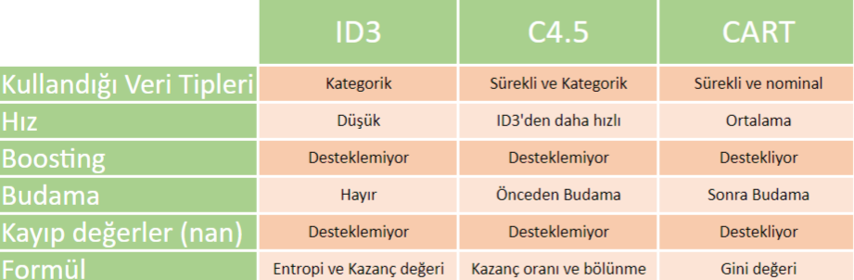

Slide 17

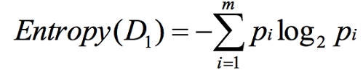
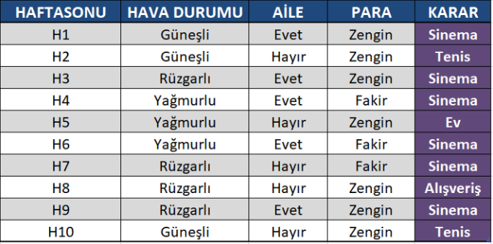
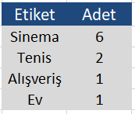
ÖRNEK VERİ KÜMESİ
Veri kümemizde bulunan 10 örneğimiz için öncelikle her sınıf etiketine (hafta sonu yapılacak farklı aktivite durumları) ait kaç örneğe sahip olduğumuzu tablolayalım.
Hafta sonu yapılacak aktivitelerimiz diğer bir deyişle sınıf etiketlerimiz ‘Sinema, Tenis, Alışveriş, Ev’ olmak üzere 4 adettir. Bu durumda m değerimizin 4 olduğunu söyleyebiliriz.

Slide 18
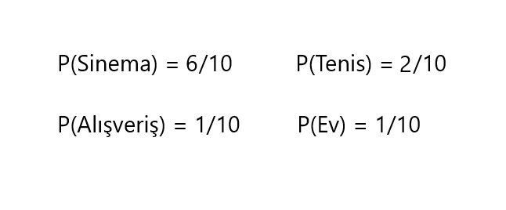
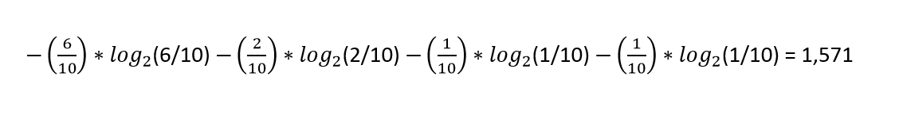
VERİ SETİNİN GENEL ENTROPİ DEĞERİ = 1,571

Slide 19
ID3 algoritmasında sistemin genel entropisinin hesaplanmasının ardından her bir özniteliğin entropisi de ayrı ayrı hesaplanır. Hesaplanan entropi değerleri, genel entropiden çıkartılarak; hangi özniteliğin entropi değerini en çok azalttığı tespit edilir.
Entropideki azalış ‘kazanç’ olarak ifade edilir. Başka bir deyişle; entropiyi en çok düşüren öznitelik, en çok kazanç sağlayan öznitelik olarak karşımıza çıkar!
Kazanç formülünü matematiksel olarak ifade etmek gerekirse :

Slide 20
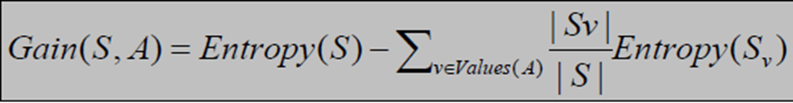
Gain(S,A); A niteliğinin S sistemine göre kazancı anlamına gelir. Bu değer sistemin entropisinden, özniteliğin entropi değerinin çıkarılmasıyla elde edilir.
Formülle ifade ettiğimiz kazanç hesabını bir kez de veri kümemiz üzerinde uygulayarak sonuçları değerlendirelim!
Öncelikle “Hava Durumu” özniteliğini ele alırsak; farklı hava durumu koşullarına bağlı olarak (Güneşli, Rüzgarlı, Yağmurlu) farklı sınıf etiketlerine sahip örnek sayısını belirlememiz gerekecektir.

Slide 21
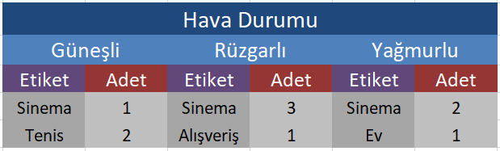
Hava koşullarına bağlı olarak, farklı sınıf etiketlerine ait toplam örnek sayılarını içeren tabloyu aşağıdaki gibi özetleyebilmek mümkündür.
Tablodaki değerleri kullanarak “Hava Durumu” özniteliğinin ağırlıklı entropisini hesaplayalım.

Slide 22
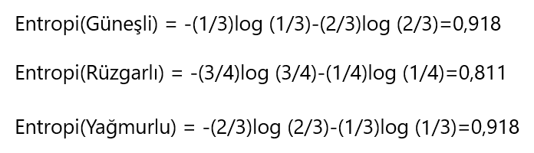
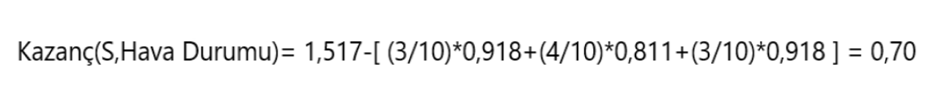
Kolayca hesaplanan kenar entropileri değerlerinden sonra, ikinci olarak yapılması gereken kazanç değerlerinin hesaplanması işlemidir.

Slide 23
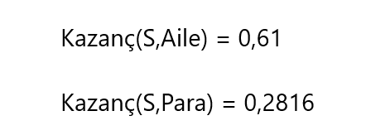
Böylelikle “Hava Durumu” özniteliğine ait kazanç değeri hesaplanmış oldu. Bu işlem diğer tüm öznitelikler için tekrarlanır ve kazanç değeri en büyük olan öznitelik kök düğüm olarak seçilir.
Diğer özniteliklerin kazanç değerleri özetle aşağıdaki gibi listelenebilir.
Elde edilen kazanç değerlerinden görüleceği üzere, “Hava Durumu” düğümü, en çok kazanç sağlayan düğüm olarak “kök düğüm” olmaya hak kazanmıştır!

Slide 24
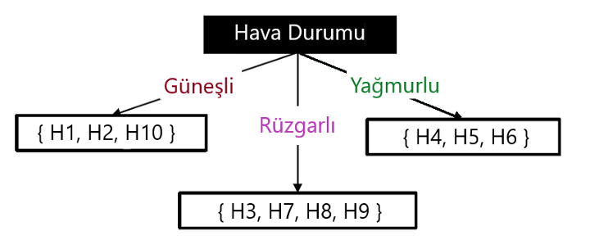
3 ayrı “Hava Durumu” koşuluna göre ilk adımda karar ağacımızın görüntüsü aşağıdaki gibidir:

Slide 25
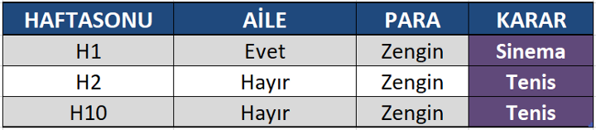
Örnek olarak veri kümesindeki “Hava Durumu” özniteliğinin “Güneşli” kenarını hesaplayacak olursak;
Veri kümesindeki ilgili örnekler alınır ve entropi hesabı bu veri kümesi üzerinden yapılır. Aşağıda bu örnekler gösterilmektedir.

Slide 26
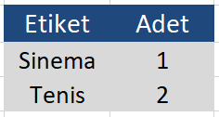
Tabloda ifade edilen ve yalnızca hava durumunun güneşli olduğu durumlara ait olan küçük veri kümesi üzerinde tekrar daha önce yaptığımız hesaplamaları gerçekleştirerek, bir sonraki karar düğümünü belirlemeye çalışacağız.
Bu amaçla, öncelikle “Güneşli” durumu için yeni bir sistem entropisi hesaplanmalıdır. Bu işlem için, bildiğiniz üzere farklı sınıf etiketlerine ait örneklerin sayılması gerekmektedir.

Slide 27

Tabloda sınıf etiketleri ve ilgili sınıf etiketine ait örnek sayıları görülmektedir. Tabloya bağlı olarak havanın güneşli olması durumunda hafta sonu sinema aktivitesi gerçekleştiren 1, tenis aktivitesi gerçekleştiren 2 örnek bulunduğunu ifade edebiliriz.
O halde tabloya göre sistem entropisini hesaplarsak :
Entropinin 0,918 olduğu görülür. Şimdi de hangi özniteliğin entropiyi en çok düşüreceğini bulmak adına her bir özniteliğin kazançlarını hesaplayalım. “Para” özniteliğinin kazancını hesaplayarak başlayabiliriz.

Slide 28
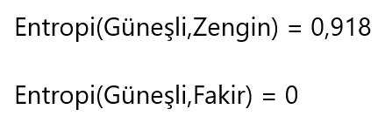

Bu aşamada “Para” özniteliğine ait farklı etiketlerin entropisini ve ardından bu özniteliğin kazancını hesaplayalım.
Bu durumda ‘Zengin’ ve ‘Fakir’ kenarlarına ait entropi değerleri aşağıdaki gibidir.
Hesaplanan entropi değerlerinden yola çıkarak kazanç hesabı yapılırsa;

Slide 29
Kazancın ‘0’ olduğu görülür. Bu sonuç bize; “Para” özniteliğinin herhangi bir kazanç sağlamadığını, başka bir deyişle “Para” özniteliğinin şu aşamada düğüm olarak yer alamayacağını, diğer özniteliklerin kontrol edilmesi gerektiğini ifade etmektedir.
Diğer bir öznitelik olan “Aile” yi ele alacak olursak; “Aile” özniteliğinde “Evet” etiketine sahip tek bir örnek bulunduğunu ve bu örneğinde hafta sonu aktivitesi olarak “Sinema” tercihinde bulunduğunu görebiliriz. Benzer şekilde “Hayır” etiketine sahip 2 örneğinde hafta sonunda “Tenis Oynamak” eylemini gerçekleştirdiğini görebiliriz.
Bu durum bize entropinin “0” olacağını ifade etmektedir. Dolayısıyla kazanç hesabı yapılırsa:

Slide 30

“Aile” özniteliğinin “Para özniteliğinden daha kazançlı olduğu görülür. Bu durumda Aile özniteliği düğüm olarak belirlenir.
Bu bilgileri göz önünde bulundurarak karar ağacımızı tekrar oluşturursak aşağıdaki gibi gözükecektir.

Slide 31
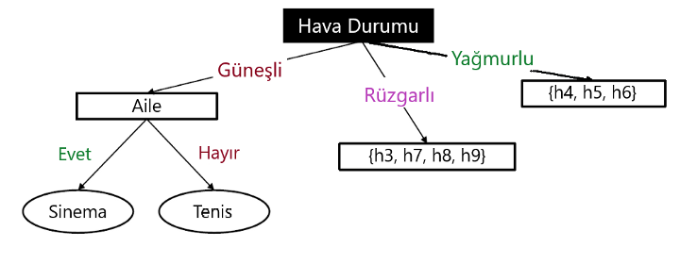
Tüm kenarların yukarıda yapılan işlemlerin yapılması ve yaprağa ulaştırılması ile karar ağacı tamamlanacaktır. “Yaprağa ulaşmak” tüm kayıtların aynı etikete sahip olması ile, yani entropinin “0” olması ile gerçekleşecektir.

Slide 32

TAHMİN
Tüm bu adımların sonucunda oluşan nihai karar ağacı, model olarak adlandırılır. Elde edilen model kullanılarak, gelen yeni kayıtların tahmini yapılabilir.
Şimdi birlikte bir örneğin tahminini yapalım .
Örnek kayıt:

Slide 33
Oluşan modelimizin kök düğümü “Hava Durumu” olarak belirlenmişti.
İlk olarak kök düğüm olan “hava durumu” özniteliğini kontrol ediyoruz. Test verisinde “Hava durumu” özniteliği “Güneşli” değerine sahip olduğundan model bize “Aile” özniteliğini kontrol etmemiz gerektiğini söylüyor. Test verisinde “Aile” özniteliğinin değeri “Evet” olduğundan model bizi bir sonraki aşamada yaprak düğüm olan Sinema düğümüne ulaştırıyor.
Yaprak düğüme ulaşınca ilerleme sonlanır. Ulaşılan değer tahmin sonucudur.
Bu kayıt için tahminimiz “Sinema” olmalıdır.

Slide 34
Karar ağaçlarında budama ve overfitting
Overfitting: Aslında overfit durumu karar ağaçlarına özgü bir durum değildir. Başka yaklaşımlarla kurula modeller de overfit olabilir. Ancak karar ağaçlarıyla çalışırken sık rastlanabilen bir durumdur. Algoritmanın veri setini tamamen ezberleyerek başka veri setlerine uyum gösterebilme esnekliğini kaybetmesi durumu olarak özetlenebilir. Bunun neticesinde karar ağacı gereksiz yere karmaşıklaşacaktır.
Pruning (Budama): Overfit durumlarını çözmek için karar ağaçlarında budama yapmak sık sık gerekebilir. Karar ağacının isabetli sınıflama oranına yeterince katkı yapmayan dallarda yer alan tahmin edici değişkenlerin modelden çıkarılması işlemidir. Budama iki türlü yapılabilir. Daha herhangi bir ayrım yapmadan tahmin edici değişkenleri teker teker ele alarak modelin tahmin gücü açısından hangisinin daha iyi olduğu irdelenerek adım adım dallanmalar ilerletilebilir. Buna Preprunning denir. Diğer bir yol ise tamamlanmış bir karar ağacının modele katkı yapmayan dallarını tespit ederek modelden çıkarma işlemdir. Buna da Postprunning denir.

Slide 35
BİZİ DİNLEDİĞİNİZ İÇİN
TEŞEKKÜR EDERİZ…

